Slide 1
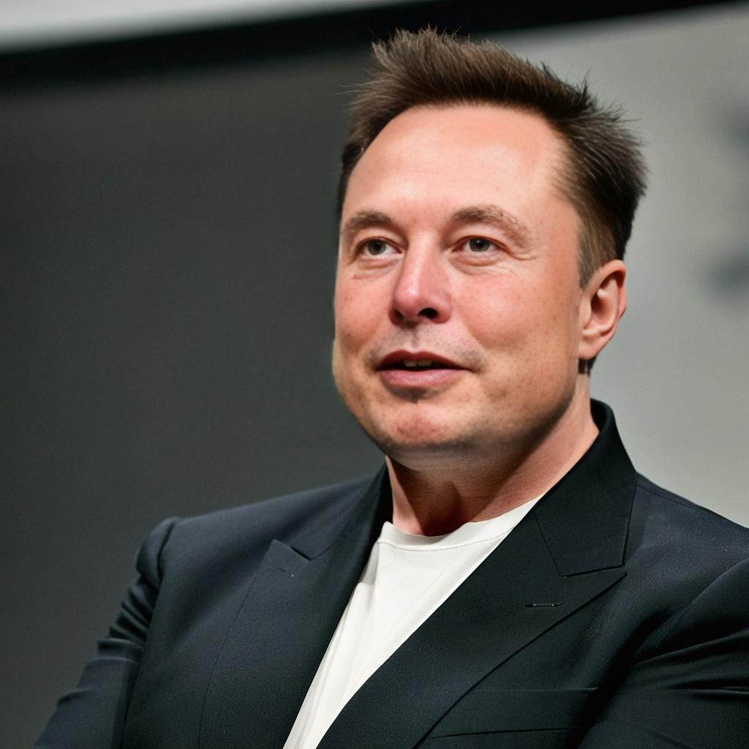
¿Quién es Elon Musk?
Elon Musk es un empresario, inventor e ingeniero sudafricano-estadounidense, conocido por ser el fundador de SpaceX, Tesla Motors y Neuralink, entre otras empresas.

Slide 2
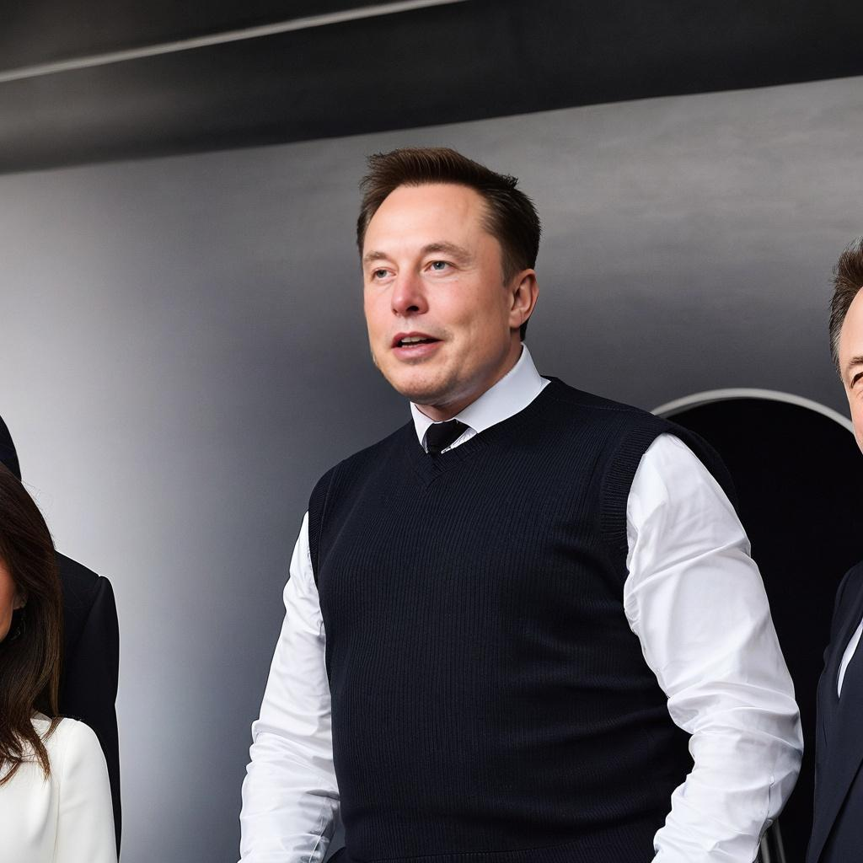
Empresas de Elon Musk
Algunas de las empresas más conocidas que ha fundado Elon Musk incluyen a SpaceX (empresa aeroespacial), Tesla Motors (fabricante de vehículos eléctricos) y Neuralink (empresa de neurotecnología).

Slide 3
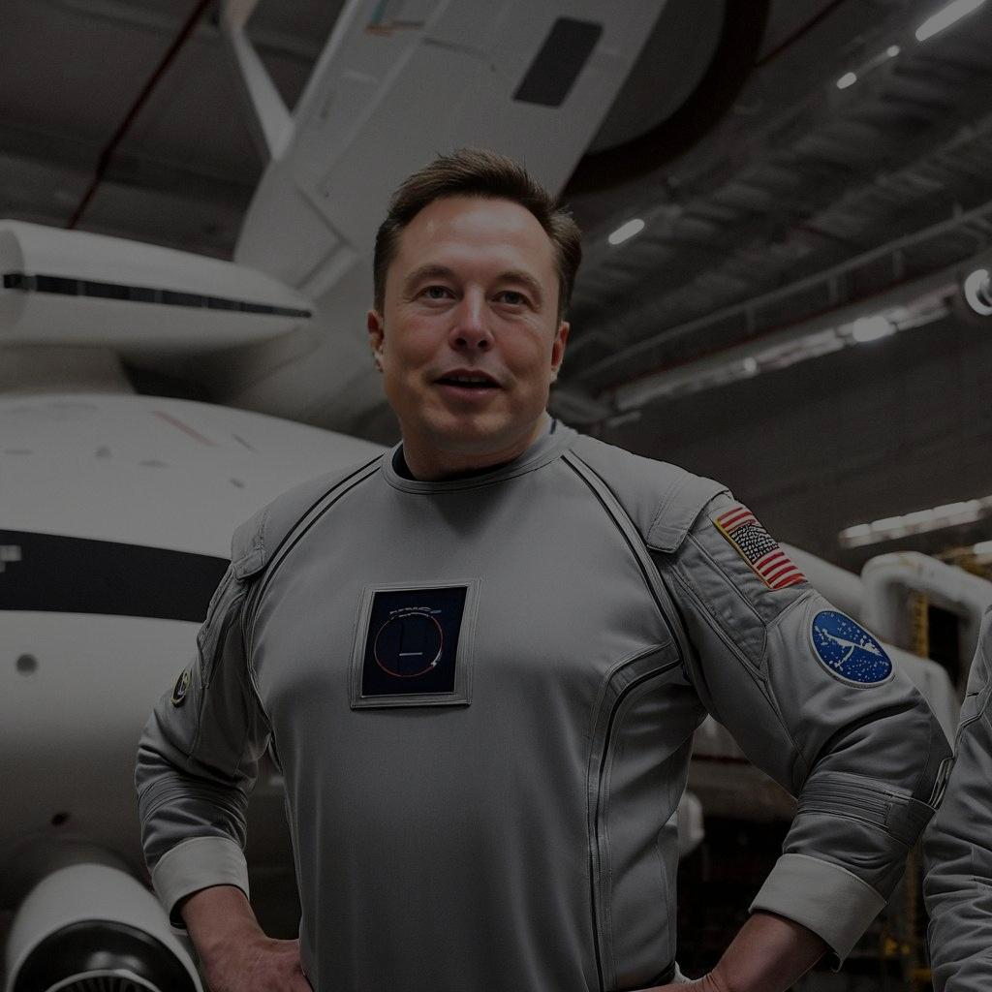
Por qué es tan reconocido
Elon Musk es muy reconocido debido a sus innovaciones en el ámbito del espacio, la energía sostenible y las tecnologías emergentes. Sus ideas disruptivas y su compromiso con un futuro mejor para la humanidad lo han convertido en una figura icónica.

Slide 4
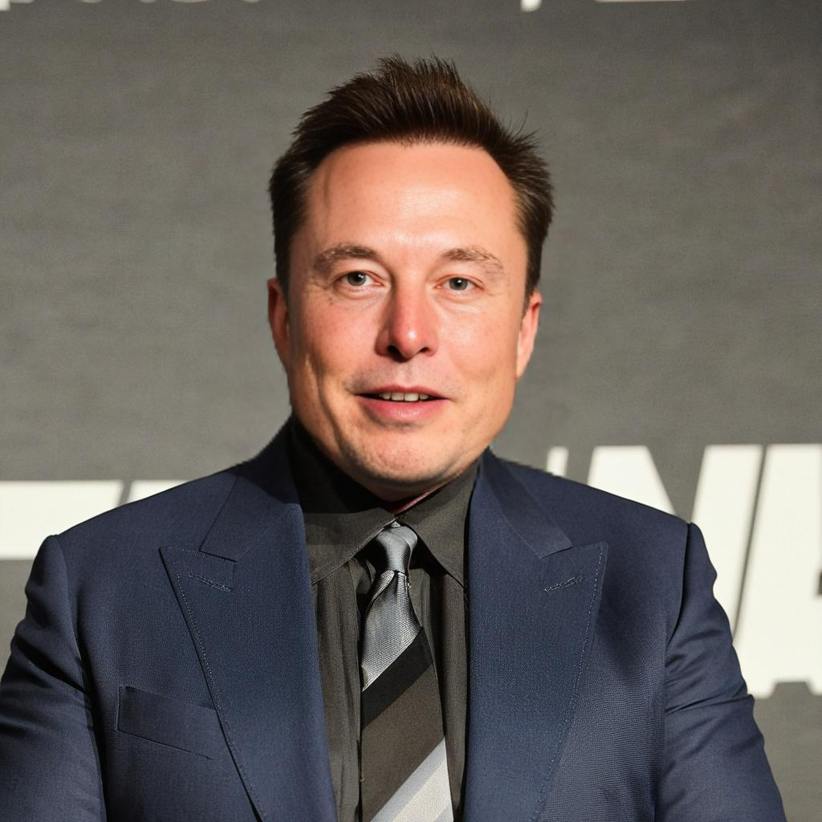
Historia de Elon Musk
Nacido en 1971 en Sudáfrica, Elon Musk se mudó a los Estados Unidos en 1988 para estudiar en la Universidad de Pensilvania. Después de trabajar en algunas startups, fundó PayPal y posteriormente creó SpaceX, Tesla Motors y otras empresas importantes.

Slide 5
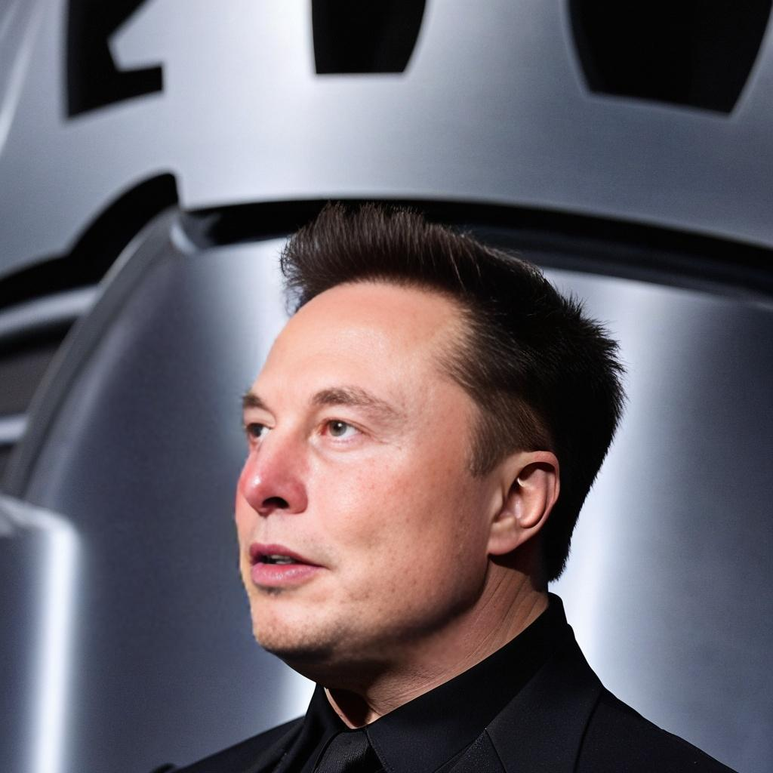
Contribuciones a la tecnología
Elon Musk ha contribuido significativamente al desarrollo de tecnologías como los cohetes reutilizables, los vehículos eléctricos y las interfaces cerebro-máquina. Sus ideas visionarias han impulsado el avance en diferentes campos tecnológicos.

